Slide 1
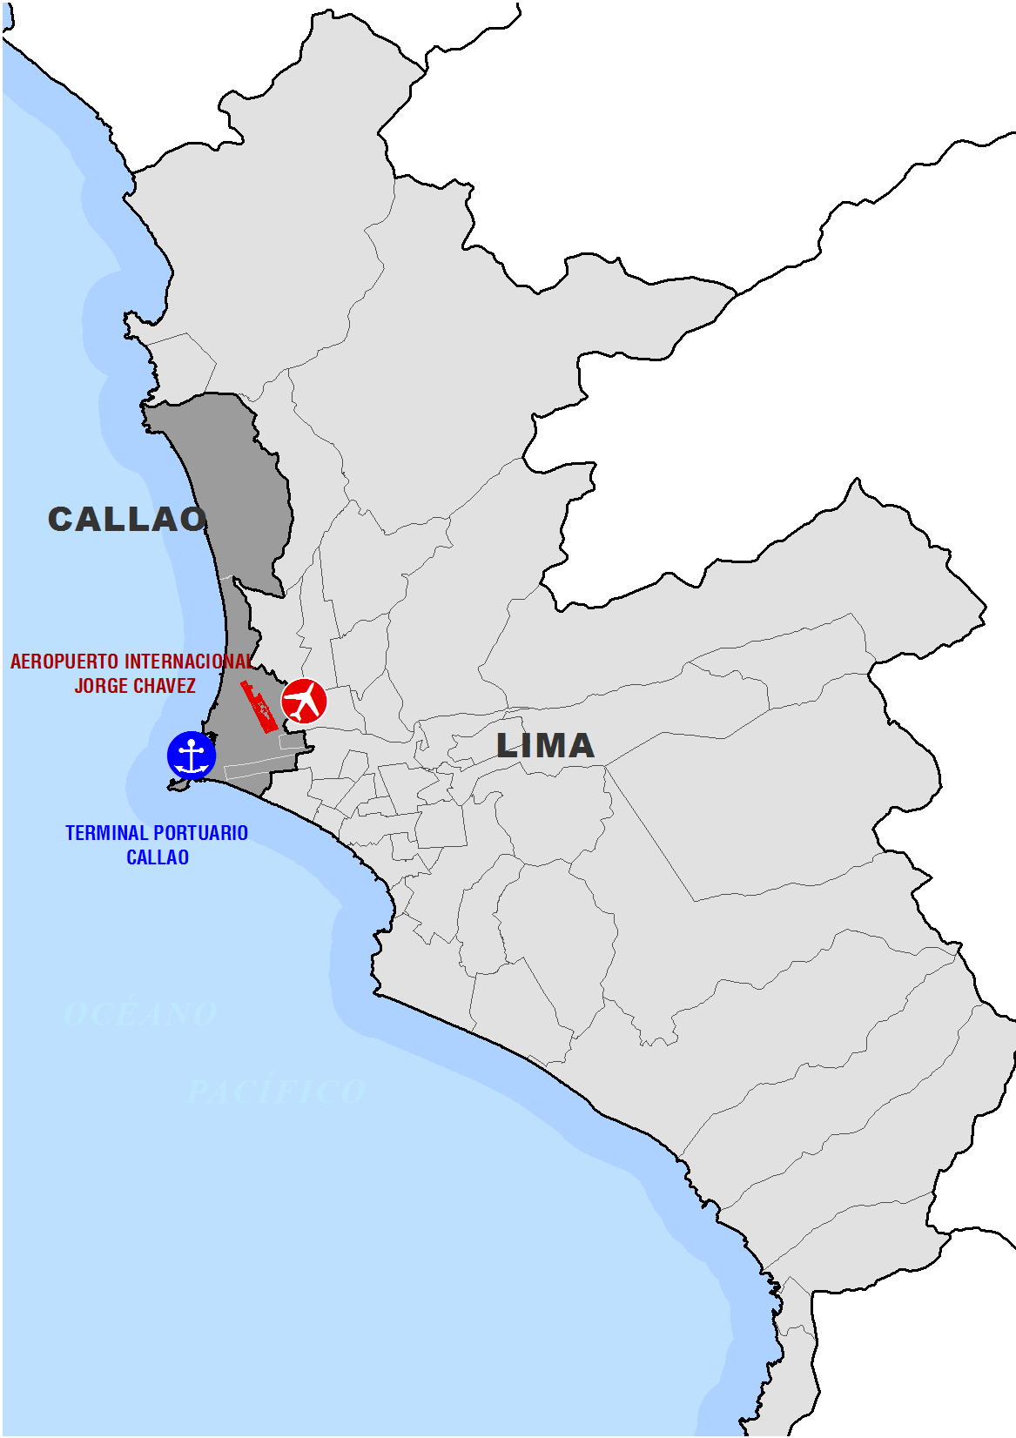
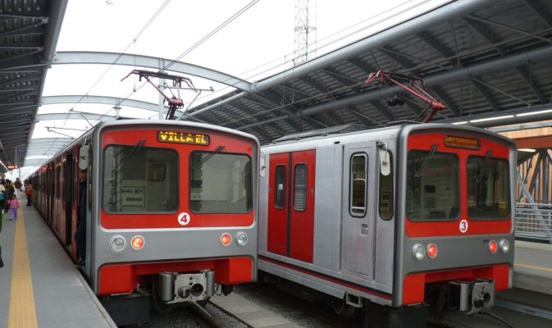
LIDERAZGO POLÍTICO Y GRANDES PROYECTOS
DE TRANSPORTE PÚBLICO
ALEJANDRO CHANG CHIANG
Viceministro de Transportes

Slide 2
LIMA METROPOLITANA Y PRINCIPALES CIUDADES
DEL PERÚ
La ciudad de Lima es la principal urbe del país, nueve veces mas grande que la segunda ciudad, Arequipa, que bordea el millón de habitantes.
Congrega el 45 % de la población urbana y su explosivo crecimiento requiere de la dotación de servicios que eleven la calidad de vida de la población y garanticen el desenvolvimiento económica y social; entre ellos un servicio integrado de transporte público de pasajeros.
(En Millones)
Fuente: INEI-CENSO 2007

Slide 3
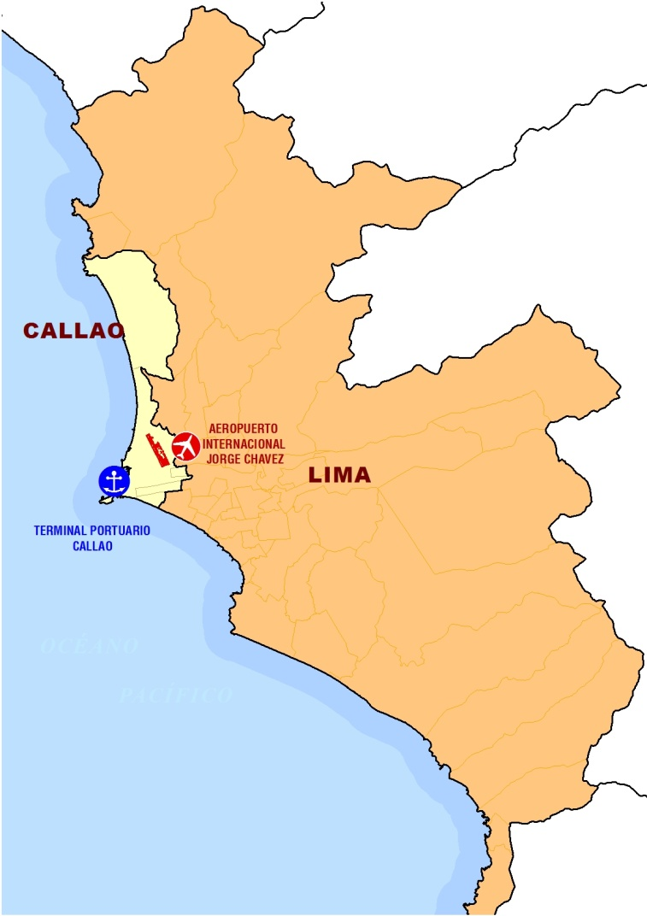
LIMA Y CALLAO
La ciudad de Lima, y El Callao, principal puerto del país y uno de los mayores de la costa del Pacífico Americano, conforman un conglomerado urbano continuo de 2,817 km2 de extensión y 9 millones de habitantes.
Aporta el 60% del PBI nacional, Paradójicamente es una de las pocas grandes metrópolis que no ha contado con un sistema de transporte público masivo de pasajeros, dándose actualmente los primeros pasos.

Slide 4

La intención de dar una solución a la problemática del Transporte Masivo de Pasajeros en Lima ha sido una constante en los diferentes gobiernos sin resultados positivos. Recientemente se vienen desarrollando soluciones parciales por la Municipalidad de Lima y el Gobierno Central.

Slide 5
De acuerdo al ordenamiento legal del Perú , es de competencia de los municipios provinciales el desarrollo del transporte urbano ; en este caso la Municipalidad Metropolitana de Lima y la Municipalidad Provincial del Callao
El MTC, como ente rector del Sector y en consideración al interés general de la nación que tiene la Capital de la República , tendrá un rol activo en LA consolidación de un marco institucional apropiado y en la solución del Transporte Urbano de Lima y Callao con una perspectiva integral, y de largo plazo consensuada con los gobiernos municipales

Slide 6
SITUACIÓN ACTUAL DE LA MOVILIDAD URBANA
TRANSPORTE PRIVADO Y TAXIS
Representa 23.5%
4 Millones de viajes diarios
TRANSPORTE PÚBLICO
34,000 vehículos
(n° excesivo)
609 rutas (mal distribuidas)
13 Millones de viajes diarios
La movilidad urbana genera un estimado de 17 millones de viajes diarios. El Transporte público tiene rutas mal distribuidas, contando con vehículos de diferentes tamaños y características en su mayor parte obsoletos, inadecuados y contaminantes.

Slide 7
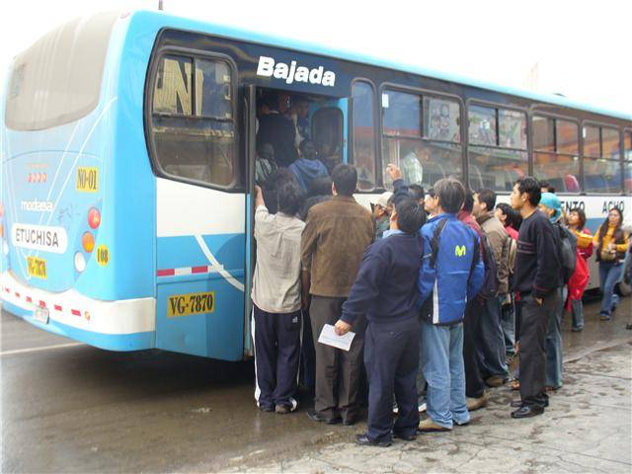
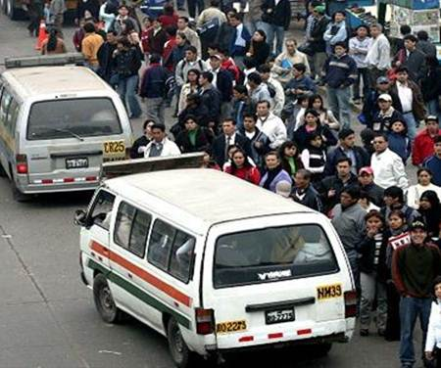
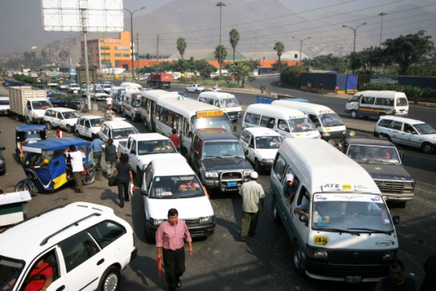
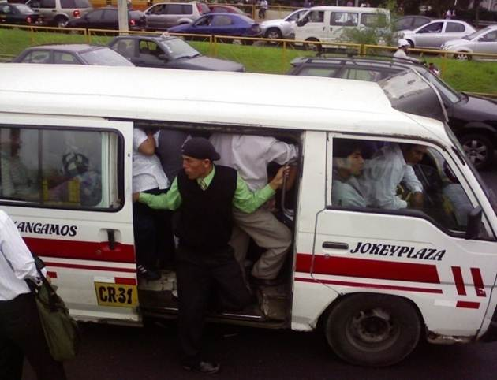
CONDICIONES DEL SERVICIO
EXISTE UN exceso de rutas de transporte público, diseminadas en extensos y sinuosos recorridos.
EN LAS vías principales más del 50% de los autos que circulan son taxis formales e informales.
LAS CONDICIONES EN QUE VIAJAN LOS USUARIOS ES PRECARIA Y CON EL MINIMO CONFORT Y SEGURIDAD

Slide 8
PRINCIPALES CAUSAS DE LOS PROBLEMAS
AUSENCIA DE UNA AUTORIDAD UNIFICADA Y FUERTE
Dispersión de las competencias entre diferentes instituciones
Escasa capacidad de gestión y fiscalización de las entidades responsables
Falta de coordinación entre éstas
Escasa capacidad de planificación y ejecución de proyectos.
MODELO ECONOMICO INADECUADO
Excesiva liberalización del mercado que alienta la informalidad con competencia indebida y tarifas depredatorias que no permiten la sostenibilidad de un buen servicio ni la reposición de los vehículos.
Condiciones laborales precarias de conductores y operadores en general con horarios excesivos, sin seguridad social.

Slide 9
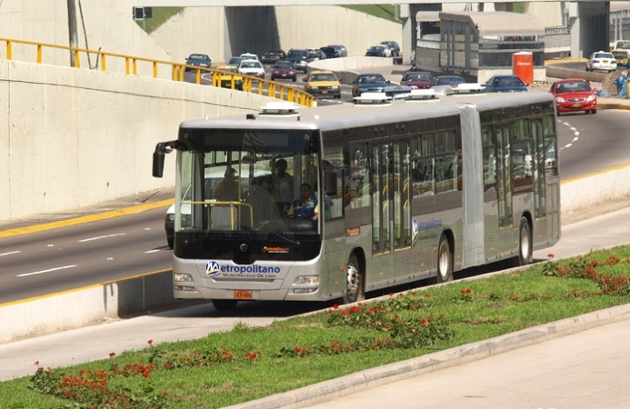

SOLUCIONES TECNOLÓGICAS
En el año 2011, la Municipalidad Metropolitana de Lima optó por el sistema de buses articulados tipo BTR-COSAC, habiendo implementado una primera ruta del “Metropolitano” de 26 km de longitud de norte a sur de la ciudad, que ha tomado en exclusividad una parte significativa del espacio útil de circulación en las más importantes avenidas y calles de la ruta.
La implementación del Sistema Metro ha sido recientemente retomada por el Gobierno Central, continuando el Proyecto y la construcción de la Línea 1 entre Villa El Salvador – San Juan de Lurigancho, mediante un viaducto elevado, el cual ha sido concluido en su primer tramo de 22.20 km. y se ha dado inicio a la construcción del segundo tramo de 12.6 Km cuya conclusión está proyectada para el año 2013. La longitud total de la Línea 1 será de 34.60 km

Slide 10


CARACTERÍSTICAS DE CADA SISTEMA DE TRANSPORTE
RUBRO | METRO | BRT
VELOCIDAD COMERCIAL | 30 KM/H (A MAS) | 20 A 30 KM/H
CAPACIDAD | HASTA 70,000 PPHPD | 25,000 PPHPD (*)
CAPACIDAD PARA AUMENTAR FRECUENCIA (HORA PUNTA) | ALTA | BAJA
COSTOS DE INVERSIÓN | 60 MM US$/KM | DE 3 A 14 MM US$/KM
USO DE LA SUPERFICIE | BAJA OCUPACIÓN | ALTA OCUPACIÓN
INTEGRACIÓN E INTRUSIÓN URBANA | BUENA, MEJOR SI ES EN SUBTERRÁNEO | DEFICIENTE
IMPLEMENTACIÓN EN LA RED | FÁCIL | DIFÍCIL GENERA CONGESTIÓN Y PERJUICIOS A LOS VECINOS (EFECTO BARRANCO)
COSTO X PSJ-KM DEBIDO A CONGESTIÓN | DISMINUYE AL AUMENTAR TAMAÑO DE LA CIUDAD | CRECE AL AUMENTAR TAMAÑO DE LA CIUDAD
VIDA UTIL INFRAESTRUCTURA | 100 AÑOS | 30 AÑOS
VIDA UTIL MATERIAL RODANTE | 50 AÑOS | 5 AÑOS
* pphdp = PASAJEROS POR HORA POR DIRECCION
*Análisis METRO DE SANTIAGO - De GRANGE
Fuente: Sistemas de Transporte Público En América Latina

Slide 11
COMPARACIÓN DE COSTOS Y CICLO DE VIDA DE LAS ALTERNATIVAS
HRT Heavy Rapid Transit
BRT Bus Rapid Transit
Costo total a largo plazo (30 años)
Fuente: Sistemas de Transporte Público En América Latina
* METRO DE MEDELLIN - ALAMYS

Slide 12
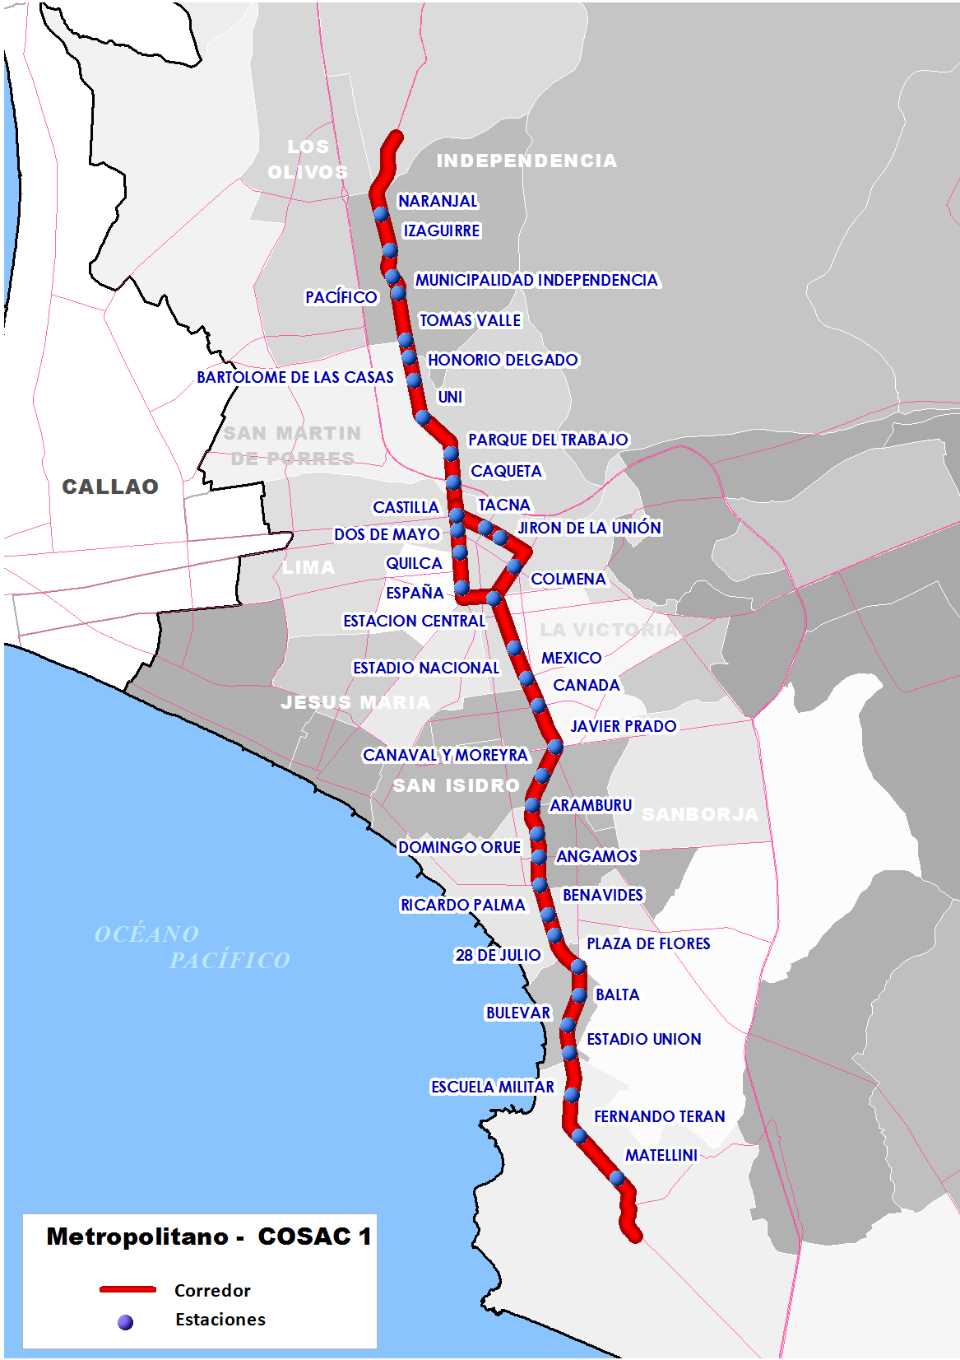
METROPOLITANO LINEA 1
CORREDOR NORTE SUR
LONGITUD: 26 Km. de Red Troncal
ESTACIONES:38
BUSES: 300 buses en la Troncal ( (160 y 120 pasajeros)
DISTRITOS: 16 (Chorrillos a Independencia)

Slide 13
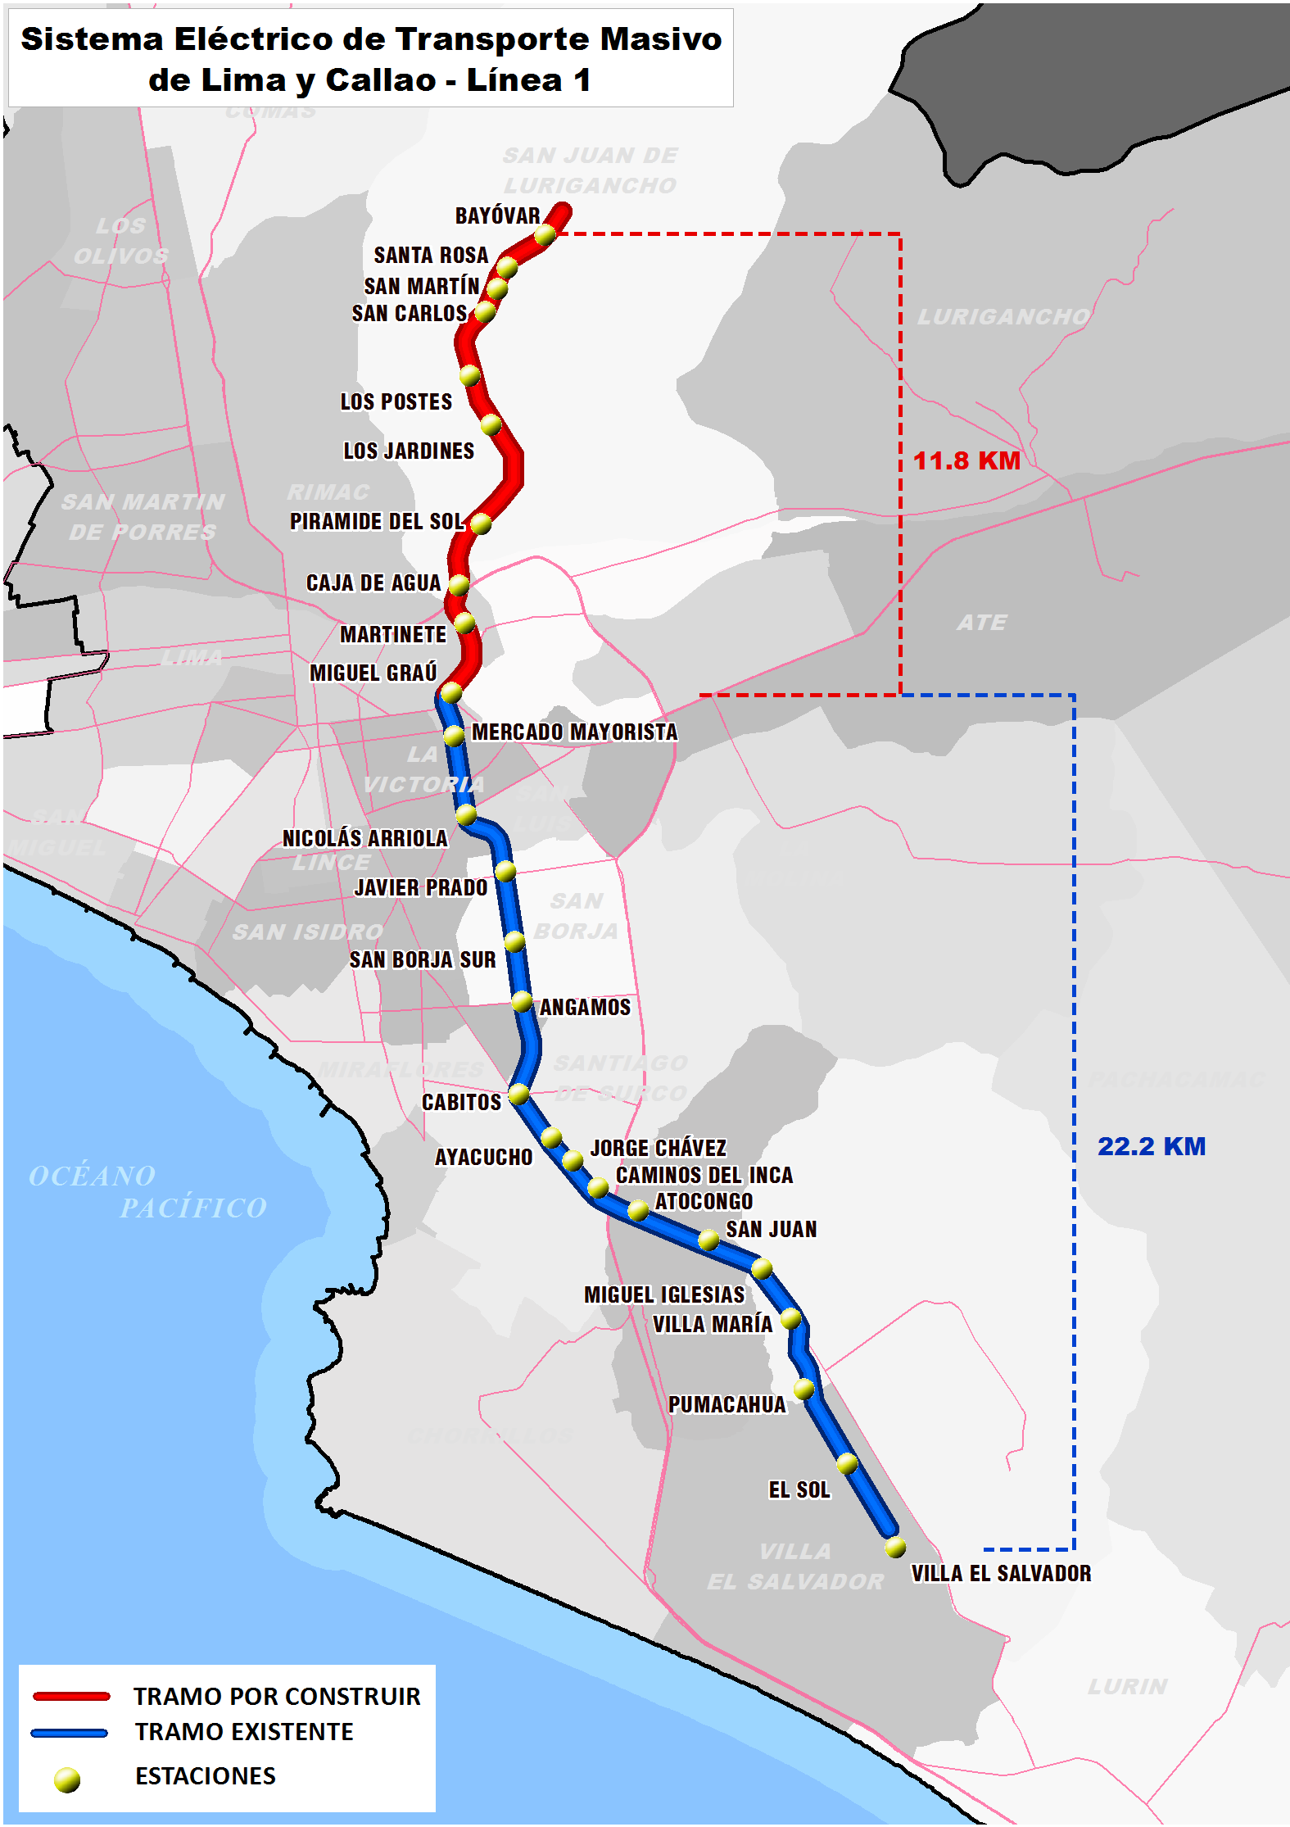
METRO LINEA 1: VILLA EL SALVADOR –
SAN JUAN DE LURIGANCHO
12.4 KM
TRAMO 1: CONSTRUIDO
LONGITUD: 22.20 Km
TIEMPO DE VIAJE: 30 Min.
DISTRITOS: 09
ESTACIONES: 16 (7 Existentes + 9 Nuevas)
TRAMO 2 : EN EJECUCIÓN
LONGITUD: 12.40 Km
TIEMPO DE VIAJE: 18 Min
DISTRITOS: 02
ESTACIONES: 10 Nuevas
INVERSIÓN: US$ 690 Millones
INVERSIÓN: US$ 532 Millones
22.2 KM
Se contará con 24 Trenes de 6 coches; capacidad 120 pasajeros

Slide 14
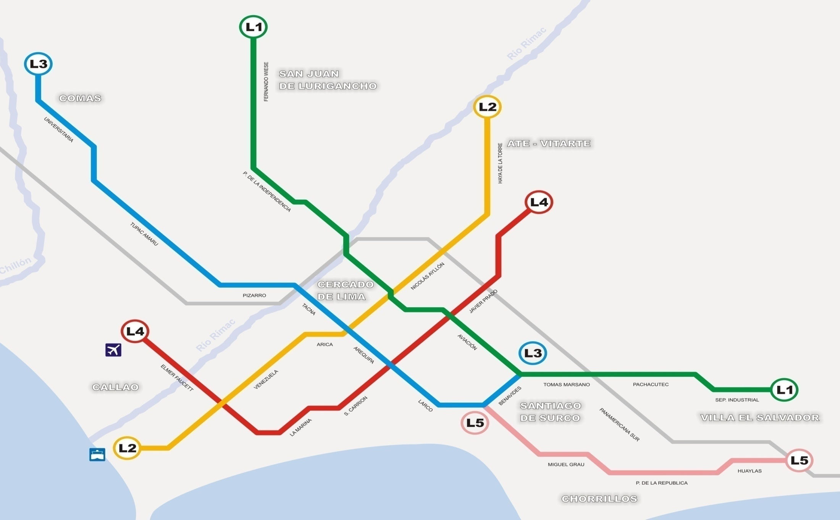
RED DE TRANSPORTE MASIVO DE PASAJEROS
DE LIMA – CALLAO
D.S. No. 059 – 2010 - MTC
Línea 1 (Sur-Norte)
Villa El Salvador - San Juan de Lurigancho
Se identifican 5 líneas con una longitud total de 133 kilómetros a un costo de 6,972 millones de dólares, (Metro) incluyendo la actual línea 1, (tramo 2 en construcción).
Línea 2 (Este-Oeste)
Ate Vitarte - Callao
Línea 3 (Sur-Norte)
Surco – Carabayllo
Línea 4 (Este-Oeste)
Ate Vitarte - Callao
Línea 5 (Sur-Norte)
Chorrillos - Miraflores

Slide 15
ESTRATEGIA DE EJECUCION DEL PROYECTO DE METRO LINEA 1
PRIMERA ETAPA CONTRUCCION DE OBRAS CIVILES Y ELECTROMECANICAS
SEGUNDA ETAPA OPERACIÓN, SUMINISTRO DE MATERIAL RODANTE Y MANTENIMIENTO
MTC – AATE
PROINVERSION
EJECUTA LAS OBRAS CIVILES Y ELECTROMECÁNICAS PARA PONER EN OPERACIÓN EL MATERIAL RODANTE EXISTENTE.
CONCESIONÓ LA ETAPA DE OPERACIÓN, SUMINISTRO DEL MATERIAL RODANTE FALTANTE Y MANTENIMIENTO

Slide 16
MARCO INSTITUCIONAL PARA LA OPERACIÓN DEL METRO
MINISTERIO DE TRANSPORTES Y COMUNICACIONES
Concedente
OSITRAN
Regulador y Supervisor del contrato de Concesión
Dirección General de Concesiones
Administrador del Contrato de Concesión
Dirección General de Caminos y Ferrocarriles
Responsable en Materia de normatividad técnica del Sistema Ferroviario
CONCESIONARIO
Operación y Mantenimiento
AATE
Órgano Técnico- coordinaciones con Concesionario y demás componentes del Transporte Urbano de Lima

Slide 17
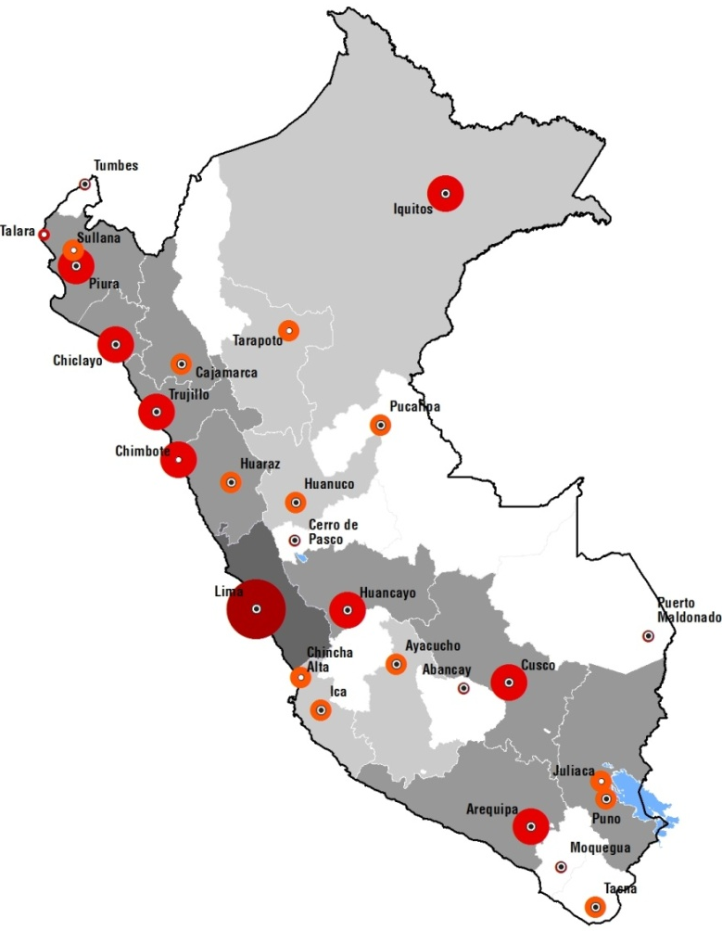
MARCO INSTITUCIOINAL
Las soluciones a los grandes problemas como el del Transporte Urbano necesariamente deben ser coordinados y consensuados por gobiernos locales que entre sus competencias tienen la de Planificar integralmente el desarrollo local y el ordenamiento territorial, en el nivel provincial y el Gobierno Nacional.

Slide 18
MARCO INSTITUCIOINAL
La envergadura de los recursos que compromete la solución del transporte masivo supera la capacidad financiera de los entes municipales y tiene trascendencia nacional lo que hace necesario la participación del Gobierno Nacional en la creación de un marco institucional apropiado para la toma de decisiones que atañen al transporte masivo de pasajeros

Slide 19
MARCO INSTITUCIOINAL
En la actualidad mediante una cooperación técnica de la CAF se cuenta con el concurso de una empresa consultora especializada a fin de que aporten consideraciones técnicas que faciliten el dialogo institucional y permitan avanzar en la construcción de una red masiva de Transportes en Lima Metropolitana y el Callao.

Slide 20
LIDERAZGO POLÍTICO Y GRANDES PROYECTOS
DE TRANSPORTE PÚBLICO
ALEJANDRO CHANG CHIANG
Viceministro de Transportes
GRACIAS.

